Slide 1
Microsoft Azure

Slide 2

Souhrnná věta
Azure je cloudová platforma od Microsoftu

Slide 3
Co to umí?

Slide 4
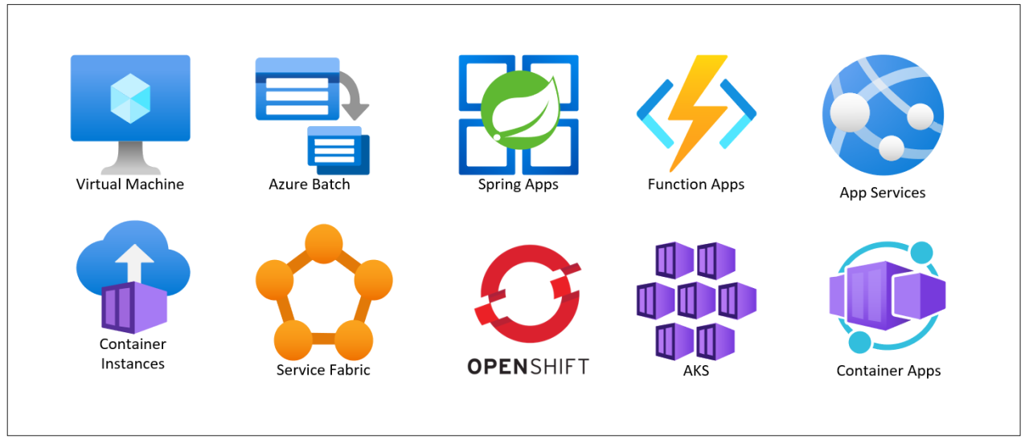
Compute
Virtual Machines
Kubernetes Service
Azure Functions
Azure Container Instances

Slide 5
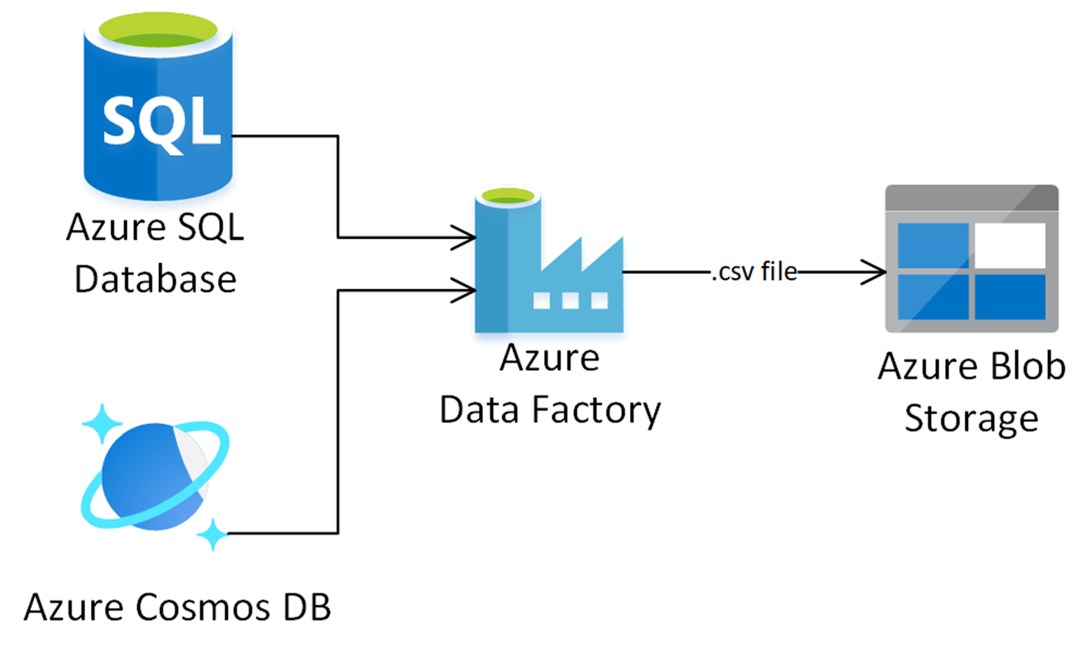
Úložiště
Blob Storage
Disk Storage
Databáze

Slide 6

Databáze
Cosmos DB
Azure SQL Database
PostgreSQL
MySQL
Redis

Slide 7
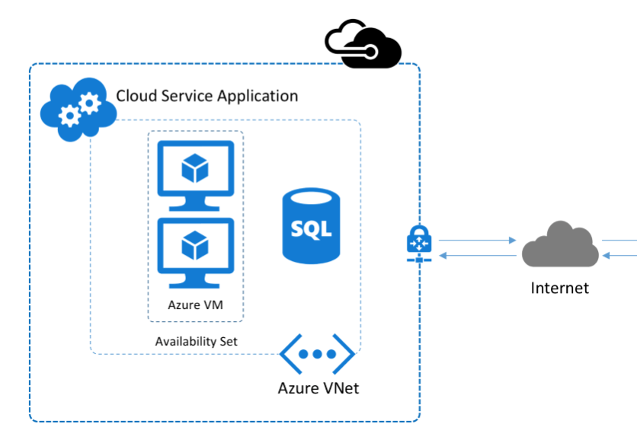
Networking
Firewall
Virtual Network
Load Balancer
Private Link, VPN Gateway
CDN
DNS

Slide 8

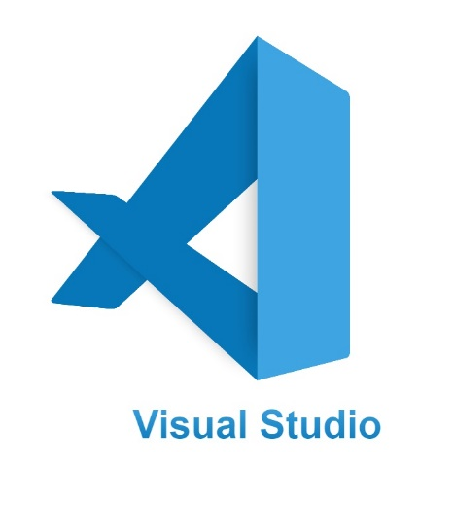

Ostatní
Machine Learning
Cognitive Services, AI Search, AI Vision
A taky
Visual Studio Code
GitHub
OpenAI Service (společnost OpenAI vyvíjí ChatGPT)

Slide 9
Proč používat/výhody
Globálně dostupné (datacentra po celém světě)
Spravováno Microsoftem (up-to-date sw)
Vzdálený přístup (odkudkoliv kdykoliv)
Škálování (tolik serveru, kolik zrovna potřebuji)
Pay as you go (platím jen za to, co používám)
Bezpečnost

Slide 10
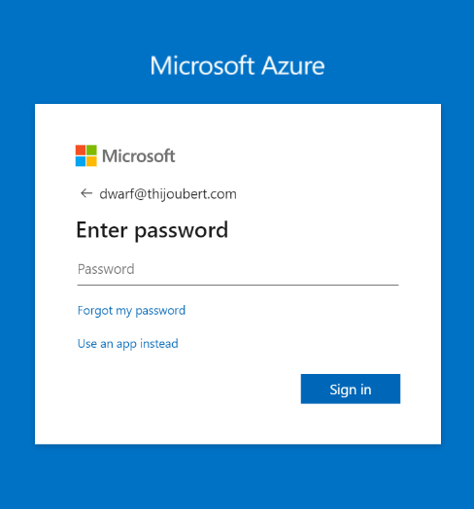
Instalace
Microsoft azure se neinstaluje
Administrace probíhá přes:
  Azure Portal (prohlížeč)
  Azure ARM templates (příkazový řádek)
  …

Slide 11
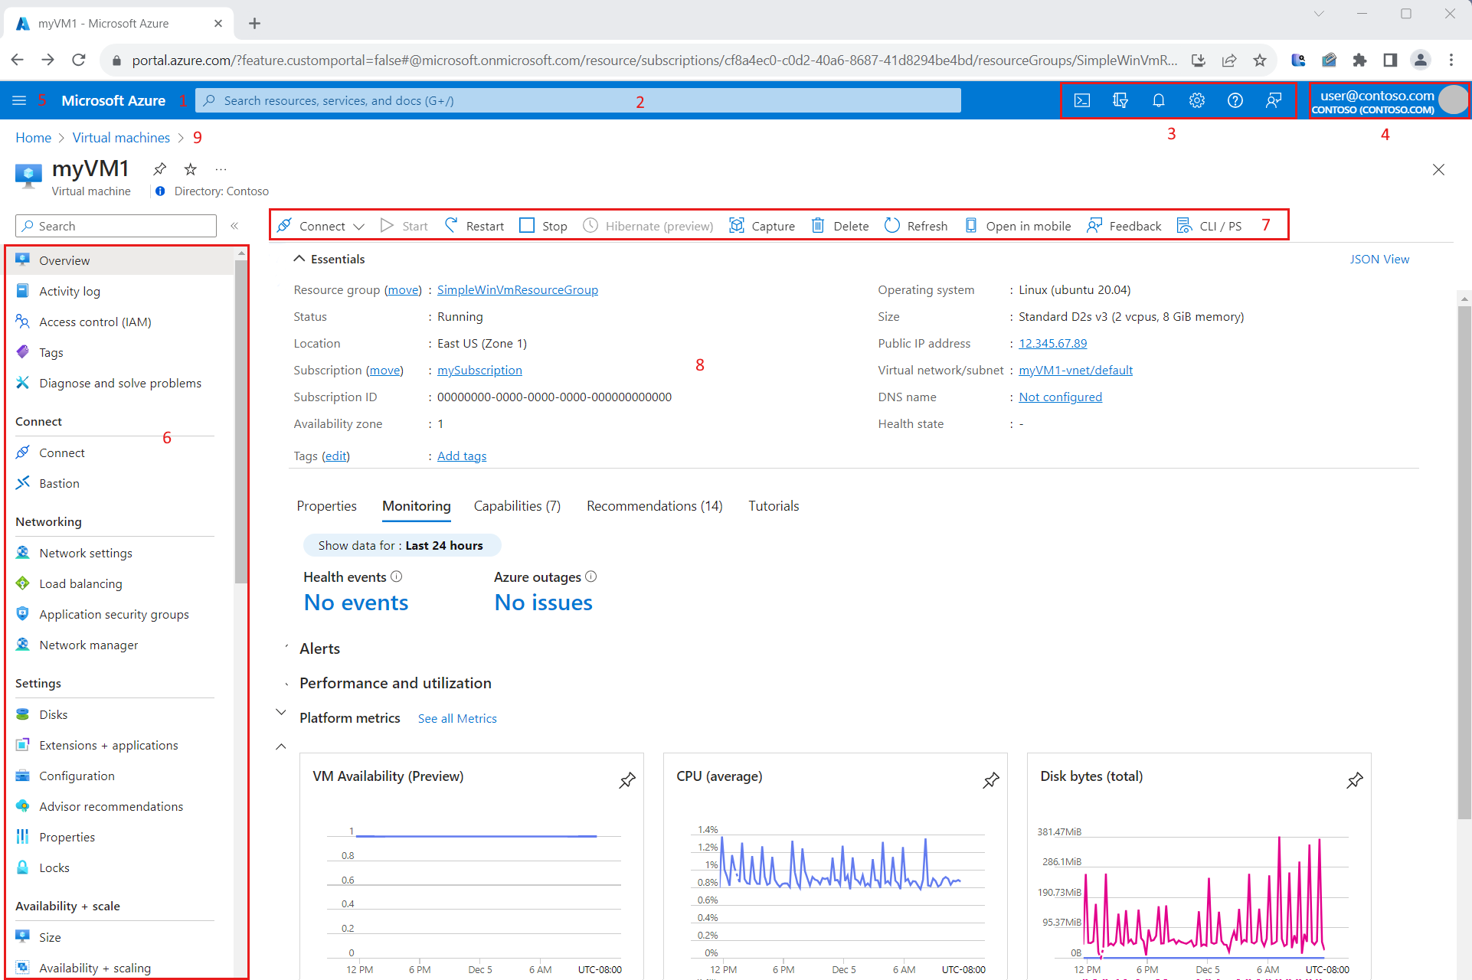
Instalace – správa VM

Slide 12
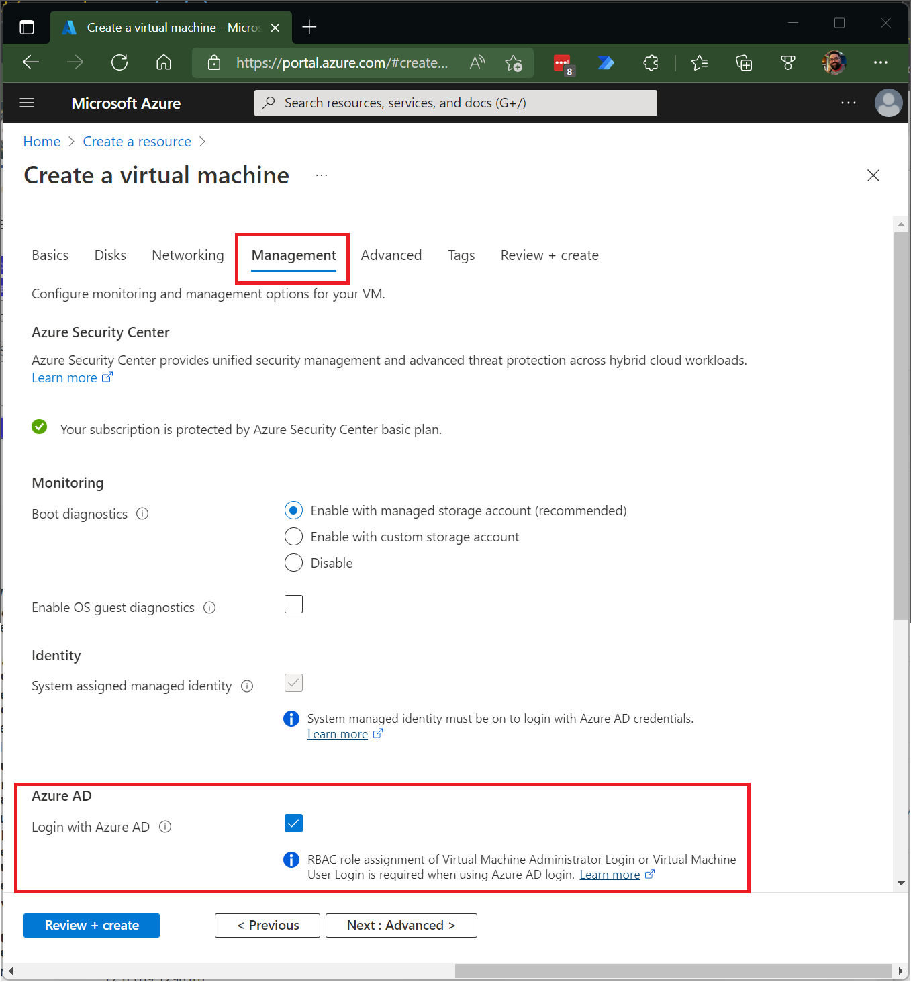
Instalace
přidání VM

Slide 13
Kubernetes Service
podrobněji

Slide 14

Co je to Kubernetes?
Je to open-source
Systém pro
Automatizaci nasazení
Škálování
Správu kontejnerových aplikací

Slide 15
Umožňuje
Load balancing, horizontální škálování
Self-healing (restartuje kontejnery, které selžou)
Automated rollouts/rollbacks (postupné nasazování verzí)
Atp…

Slide 16
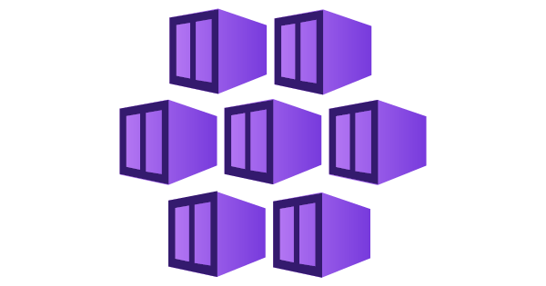
Azure Kubernetes Service (AKS)
Microsoft automaticky dělá:
Správa clusterů (aktualizace atd.)
Škálování clusterů (přidávání nových strojů)
Správa přístupů
Zabezpečení

Slide 17
Zdroje
https://azure.microsoft.com/en-us/
https://cs.wikipedia.org/wiki/Microsoft_Azure
https://cs.wikipedia.org/wiki/Cloud_computing
https://kubernetes.io/
https://www.netreo.com/blog/an-indepth-introduction-to-azure-virtual-network-monitoring/
https://www.vecteezy.com/vector-art/17119660-github-logo-git-hub-icon-with-text-on-white-and-black-background
https://learn.microsoft.com/en-us/windows/ai/windows-ml/
https://github.com/topics/visual-studio-logo
https://www.thijoubert.com/2023-02/AzureAD_LoginPage/
https://learn.microsoft.com/cs-cz/entra/identity/devices/howto-vm-sign-in-azure-ad-windows
https://learn.microsoft.com/cs-cz/azure/azure-portal/azure-portal-overview
https://azuremarketplace.microsoft.com/cs-cz/marketplace/consulting-services/urbannerd-consulting.az_mig_1?filters=undefined
https://www.linkedin.com/pulse/azure-compute-just-vm-paul-trotman/
https://www.ais.com/azure-data-factory-and-immutable-storage-in-azure-blob-storage/
https://www.g2.com/products/postgresql/reviews
https://www.ovhcloud.com/en-gb/public-cloud/kubernetes-architecture/

